Slide 1


欢迎！

Slide 2
DBA Dissertation
工商管理论文
Qualitative Research
定性调研方法

Slide 3
概括 – 论文报告的格式
“五章”论文格式：
导言 (Introduction)
文献评论 (Literature Review)
方法 (Methodology) -> ‘定性方法‘
数据分析 (Data Analysis)
结论和建议 (Conclusions and Recommendations)
参考文献和参考书目 （References）
附录 （Appendices）

Slide 4
Scientific Research科学调研
1. 查看已知信息
Review what is already known
2. 识别未知的东西
Identify what is not known
3. 提出具体问题
Formulate a specific question
4. 收集数据
Gather data
5. 分析信息
Analyse the information

Slide 5
Review What is Already Known
查看已知信息
Empirical Observation实证观察
Previous Research Studies以前的研究
Theoretical Frameworks理论框架

Slide 6
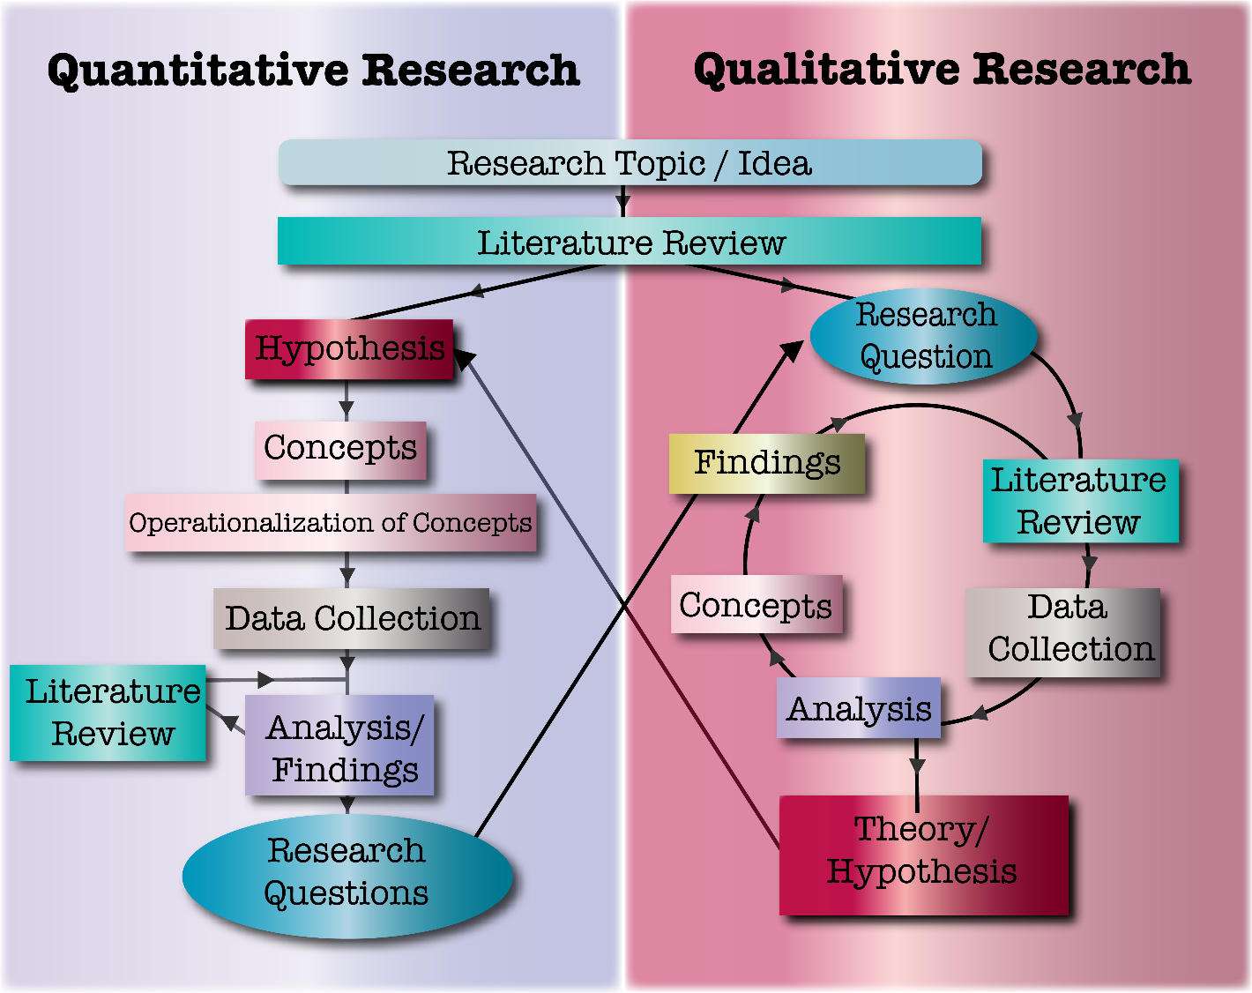
Qualitative vs Quantitative Research定性与定量研究

Slide 7
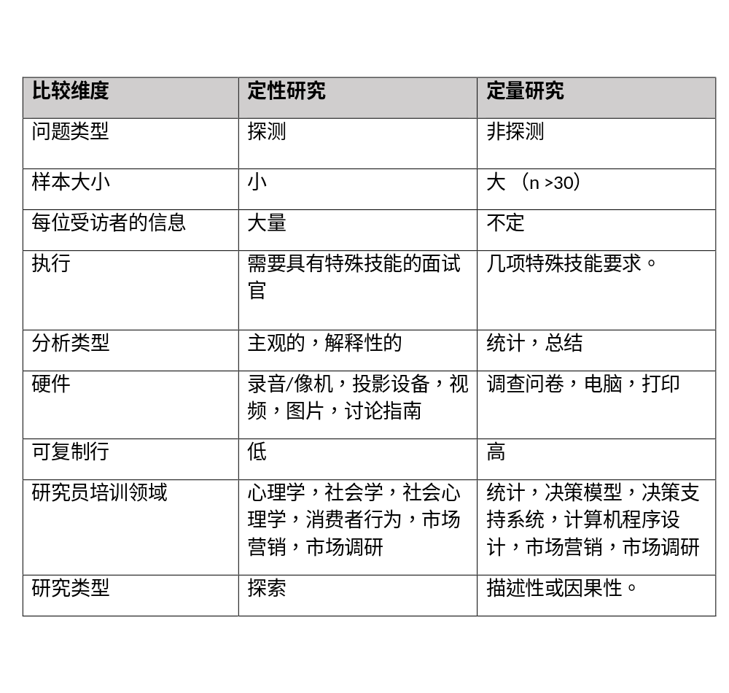
Qualitative vs Quantitative Research
定性与定量研究

Slide 8
决定调研方法
无论您使用哪种方法（或两者兼而有之）都将直接影响您采用的研究技术，您收集的数据类型（定量/定性）以及分析所收集数据的方式。
项目方法的发展必须源于明确您的研究问题，制定重点项目目标，然后制定一个连贯的战略来实施。
要做到这一点，您需要制定一个旨在支持您选择的理论方法的研究策略。

Slide 9
论文的各方面
定性研究Qualitative research | 定量研究Quantitative research
研究问题： 怎么样 (How)？ 为什么 (Why)？ | 研究问题： 谁 (Who)？ 什么 (What)？
文献评论： 探索性 - 涉及的变量是什么？ 构造很混乱 制定研究问题 | 文献评论： 解释性 - 先前已识别和测量的变量之间的关系是什么？ 制定了假设
范例： 现象/解释 | 范例： 实证
方法： 例如，案例研究或行动研究 | 方法： 例如，调查或实验

Slide 10
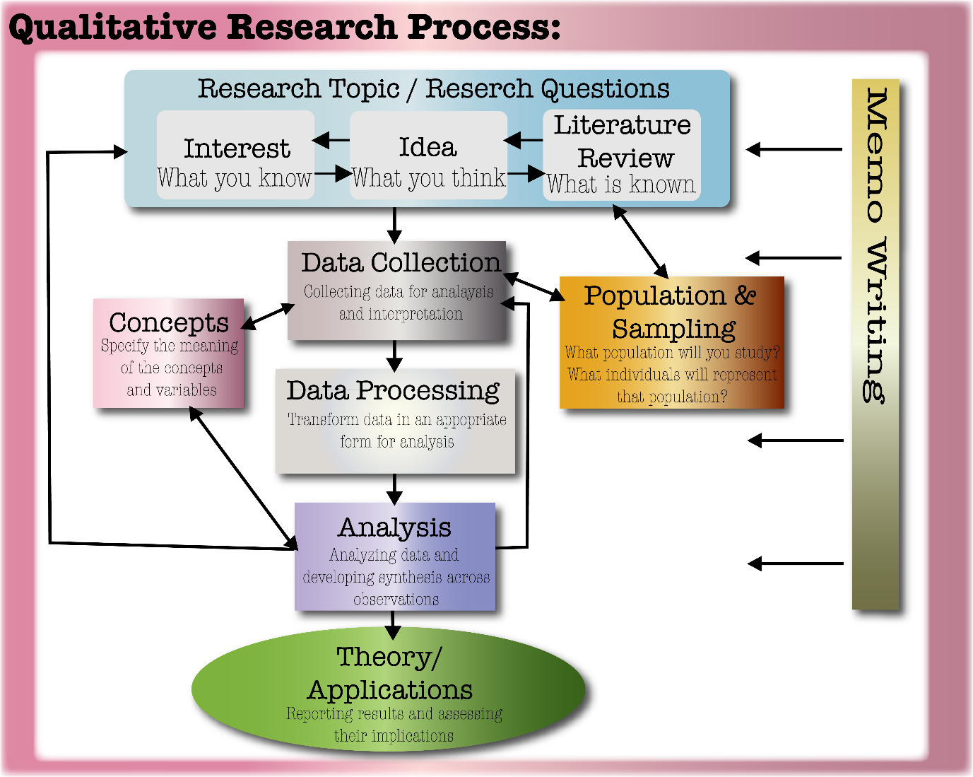
Qualitative Research Process
定性研究过程

Slide 11
Research Topic/Questions
研究主题/研究问题
研究主题和问题将由您对特定领域的兴趣，有关该领域问题或主题的观点，尤其是先前学者在文献中所涵盖的内容以及仍然需要进一步探索和阐明的领域所形成。

Slide 12
Fieldwork
实地考察
在自然背景或环境中收集数据的做法被称为实地调查 (Fieldwork)。
实地工作者观察并描述了一个团体或组织的文化，然后解释人们如何诠释和理解这些事件，或者如何理解该环境或组织中的其他人或关系。

Slide 13
Observations
观察
观察(Observations)包括：
  观看Watching
  倾听Listening
  闻到Smelling
  感觉Feeling
  品尝Tasting
  (提出问题 Posing Questions)

Slide 14
Participant Observation
参与者观察
参与者观察(Participant Observation)使研究人员可以在那些行为发生的那一刻与正在研究的人一起实际进行活动，并注意如果稍后要求这些人描述他们在做什么的情况下可能包括或可能不包括的各种细节。
通过同时参与和观察，研究人员可以访问文化中一些更难以捉摸的方面，社会科学家将其称为隐性知识 (Tacit Knowledge)，即人们不知道他们其实知道的事物。。

Slide 15
Considerations for Observations
观察注意事项
研究人员如何看待'观察'为研究方法之一？
焦点(Focus)很重要，但是…
  焦点意味选择…
  选择意味着排除…
如何写下观察结果？
观察是否记录情况或解释？

Slide 16
Memo Writing
备忘录写作
一小段文字，描述您对数据或文献的想法或想法。
它可以根据需要而定，可以长，也可以很短，以提供足够的详细信息，以便您稍后再讨论时可以理解该参数。
备忘录可用来记录您的想法，探索想法或联系，通过辩论进行思考并提出新问题。
在纸上（或移动电话）上表达您的想法将有助于使它们变得更加具体和充实。

Slide 17
Qualitative Research Dataset
定性研究数据集
摄影作品 Photographs
影片 Videos
文字材料 Textual materials
面试 Interviews
逐字记录 Verbatim transcripts
面试 Interviews

Slide 18
。。。其他收集数据方法？

Slide 19

THANK YOU

